Slide 1
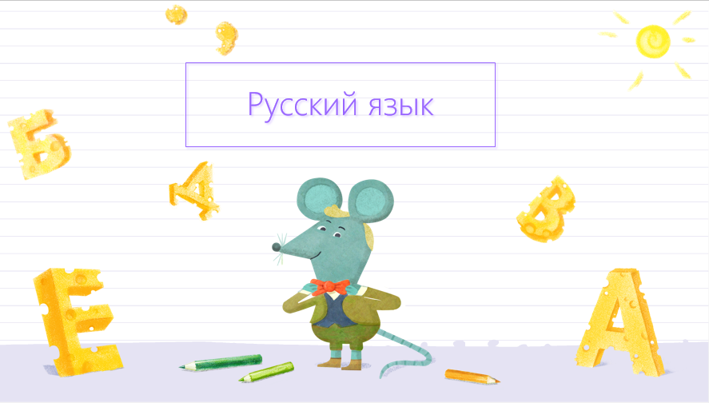

Slide 2
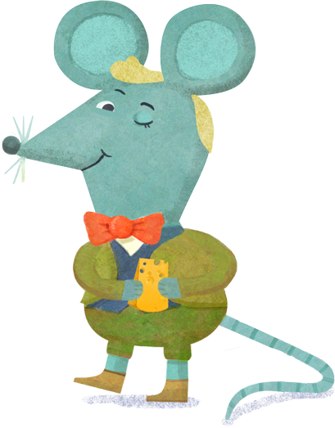
Здравствуйте, ребята! Сегодня мы с вами напишем сочинение.

Slide 3


Slide 4
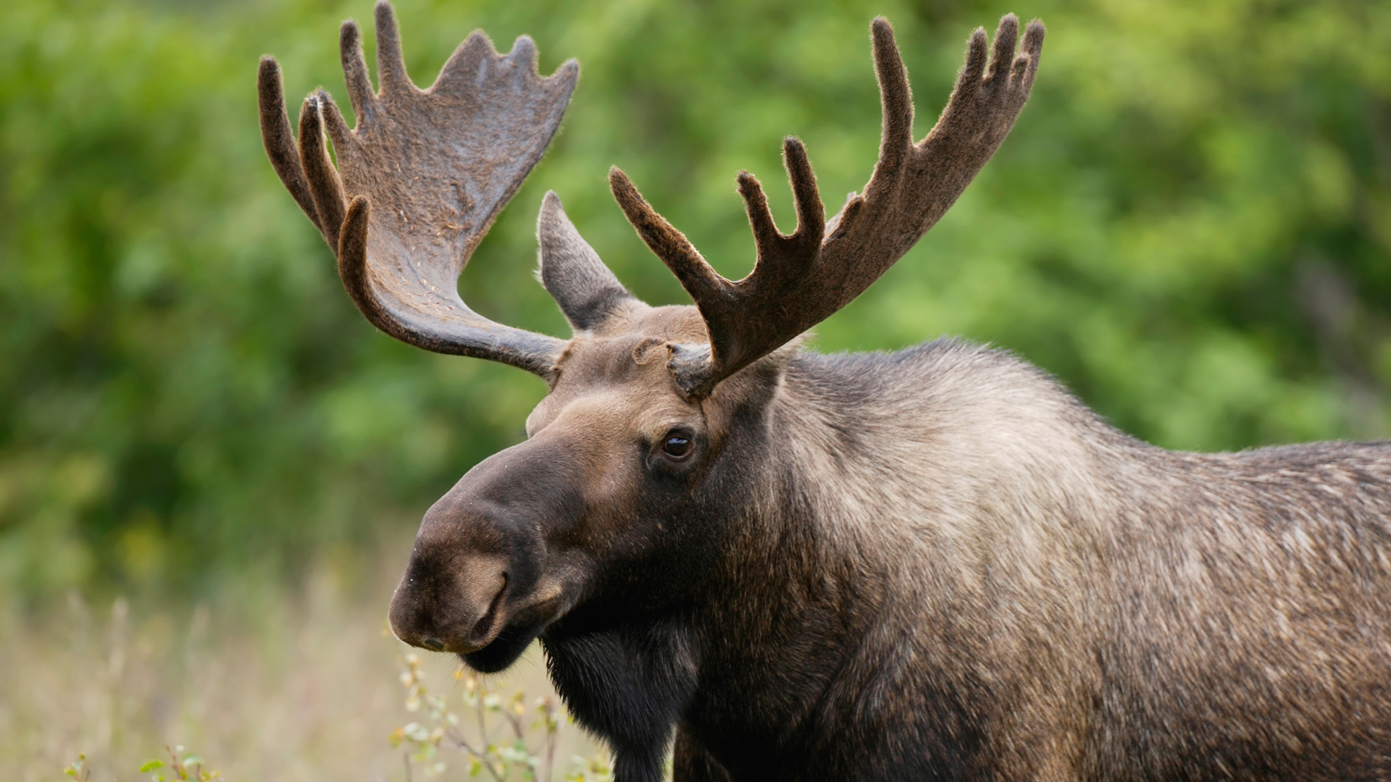
Лось шагает по дубраве:
Треск и шум стоит вокруг.
Столько шума, чтобы знали:
"Не стреляйте, я ваш друг!"
В заповеднике сохатый
Не боится никого.
Он, конечно же, рогатый,
Но рога-то для кого?
По секрету, между нами:
Если кто-то нападёт,
Напугает лось рогами
И тихонечко уйдёт.

Slide 5
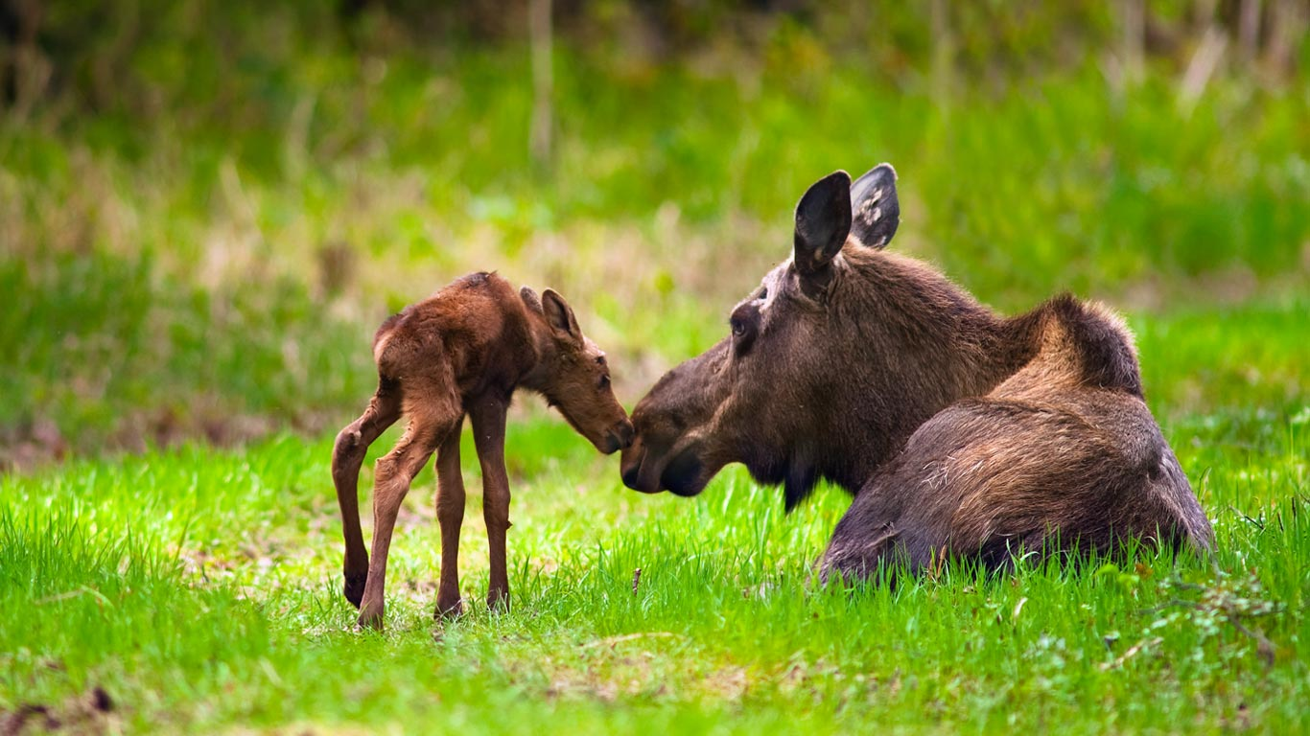
Царствует в наших лесах одно из самых крупных животных – лось. Он легко узнаваем. Взрослые самцы могут похвастаться большими рогами, похожими на лопату. Но иногда рога надоедают лосю. И он их сбрасывает в ноябре-декабре и ходит без них до мая.
Лось – губастик, верхняя губа у него очень большая. Шея короткая, уши длинные, остроконечные. Шерсть коричневого цвета, с различными оттенками серого. В летнюю пору цвет шерсти лося более тёмный.
Питается лось ветками деревьев и кустарников. Зимой лось кормится днем, а ночью спит. Летом, же, наоборот. Прячась от жары и мошек, летним днём он отдыхает, а ночью ищет себе пропитание.

Slide 6
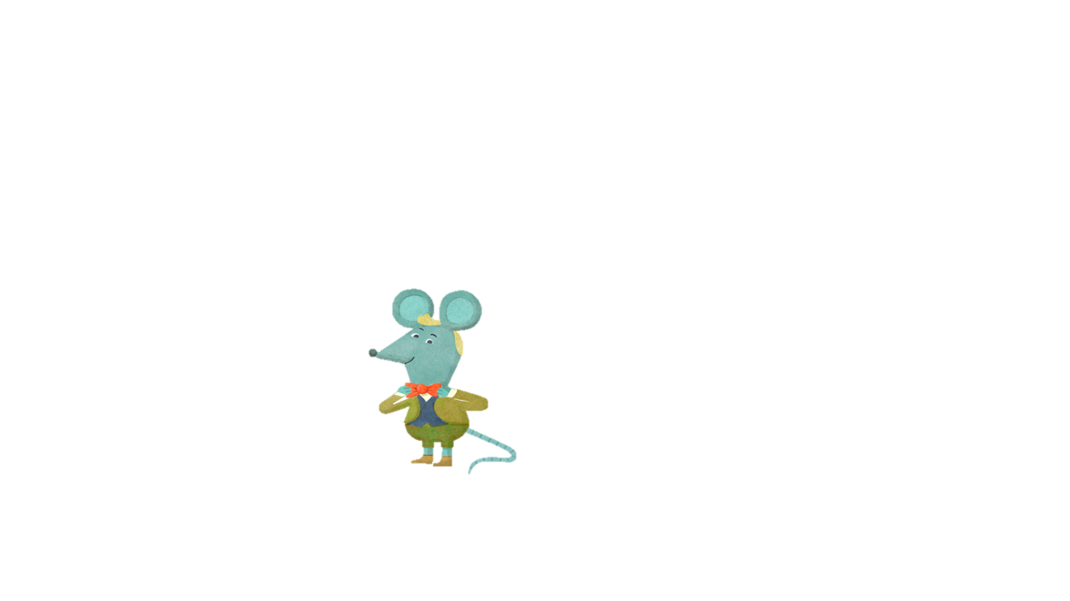
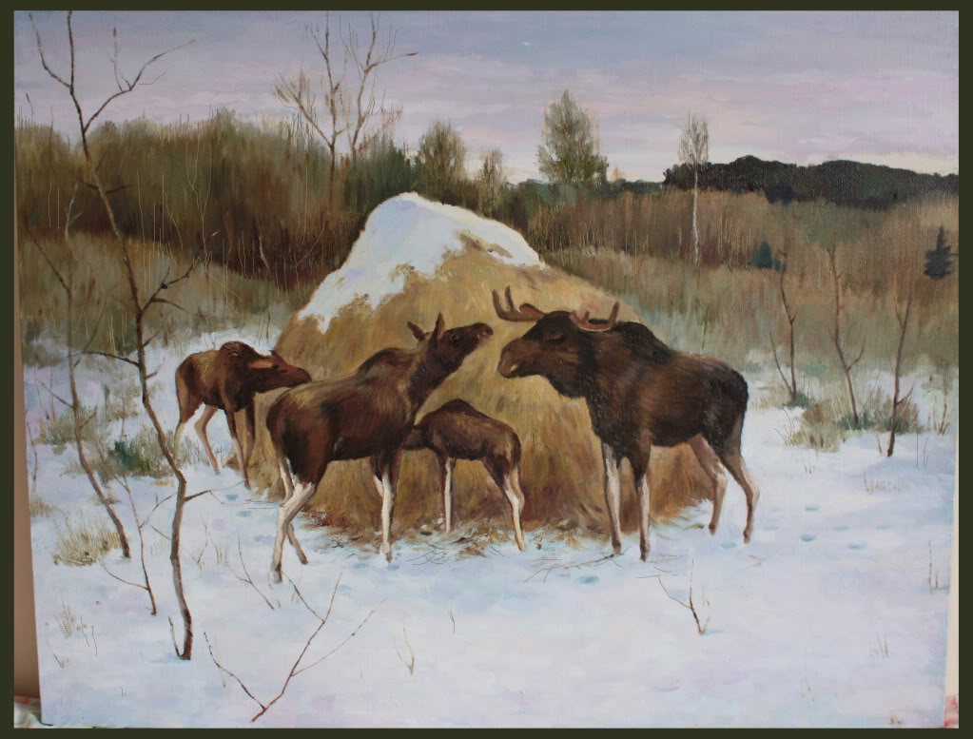
Посмотрите на лося-самца. Какой он?
У лосихи нет таких рогов, но в случае опасности она сможет защитить лосят.
Как вы думаете, почему взрослые лоси не едят?
Посмотрите на лосят. Какие они?
Рассмотрите картину Александра Степановича Степанова «Лоси». Что изображено на картине?

Slide 7
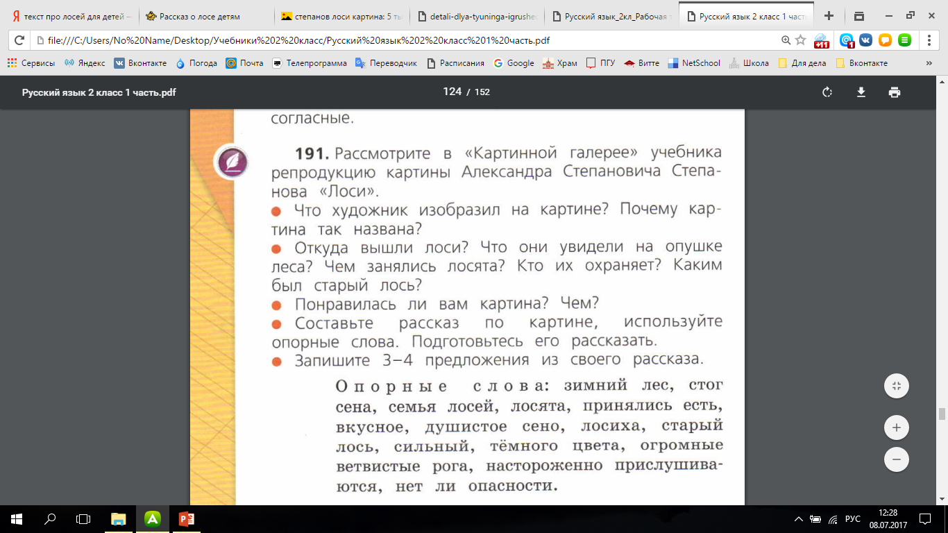
Прочитайте и ответьте на вопросы из упр. 191 на стр. 118.
Вопросы помогут нам написать сочинение.

Slide 8
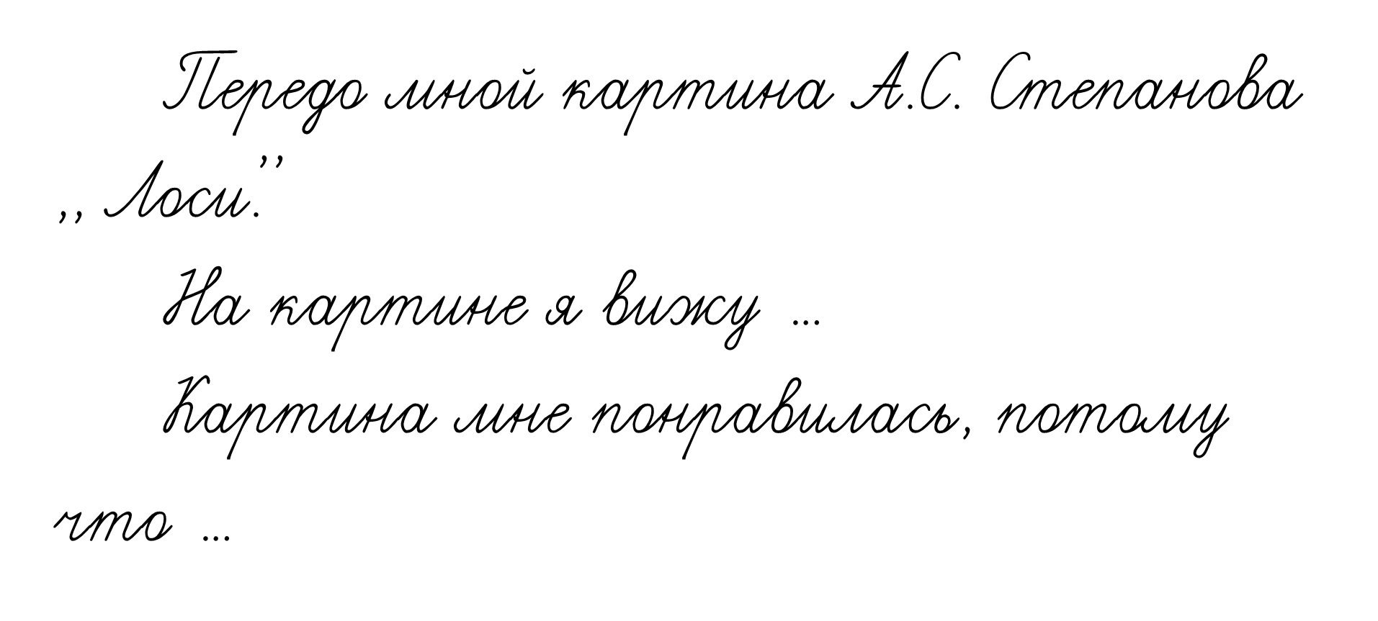

Slide 9
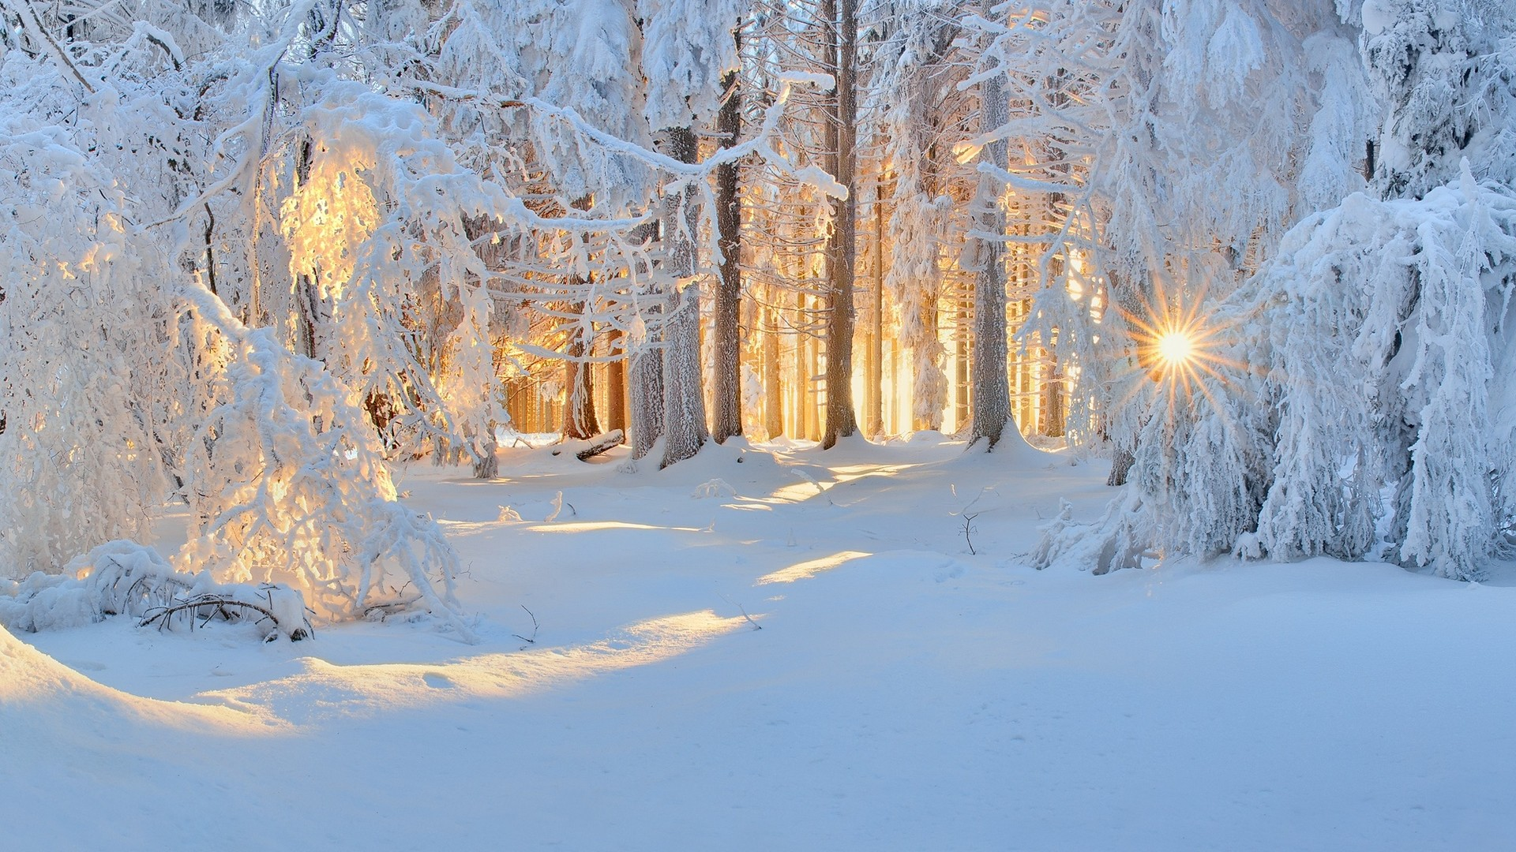
Заглянула зима в лес нарядила она сосны и ели в тяжёлые снеговые шубы до самых бровей нахлобучила им белоснежные шапки пуховые варежки на ветки надела спокойно стоят лесные богатыри.
Разделите текст на предложения и спишите его.

Slide 10
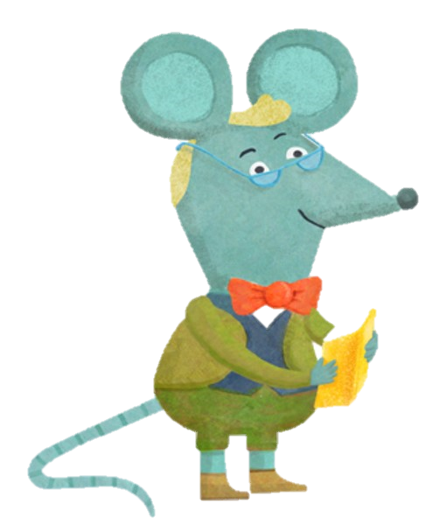
Спасибо, ребята, за урок! До новых встреч!
Что вам особенно понравилось на уроке?
Что показалось немного трудным?
Чему мы сегодня учились на уроке?

Slide 11
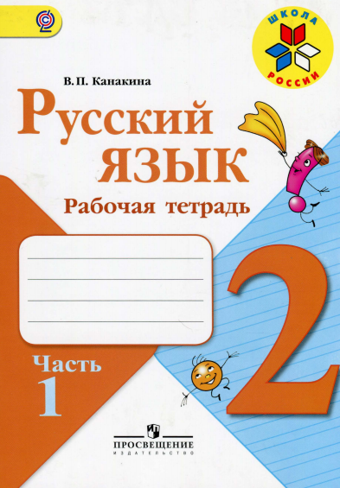
Домашнее задание:
ТПО с. 50-51 №108-110

Slide 12
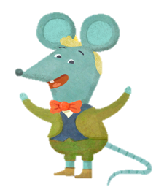
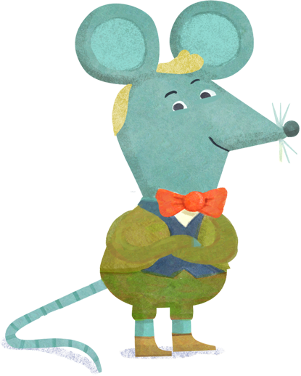
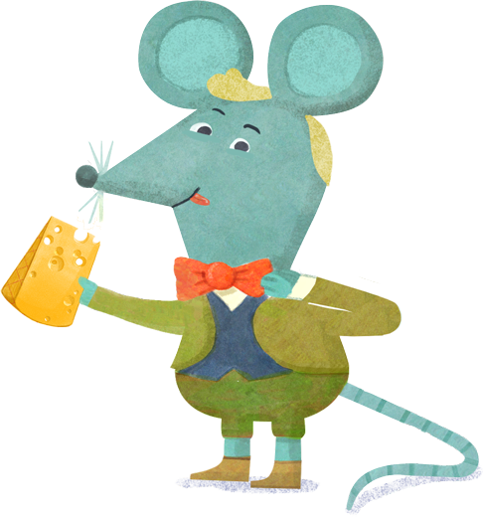
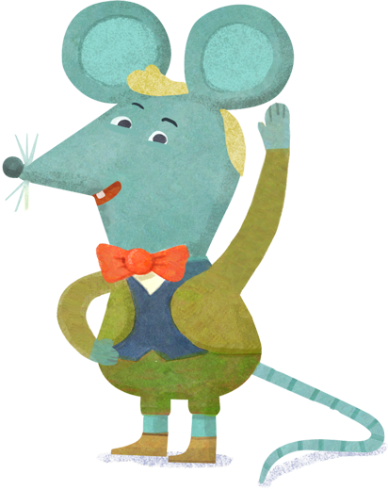
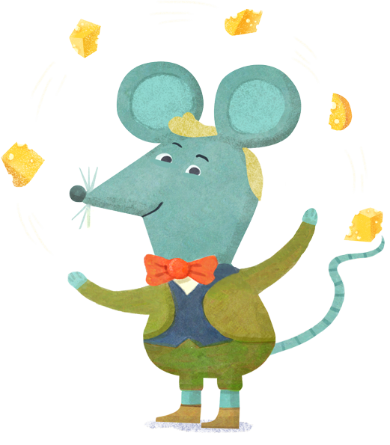
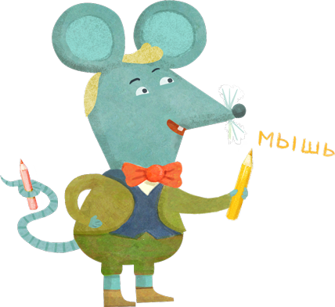
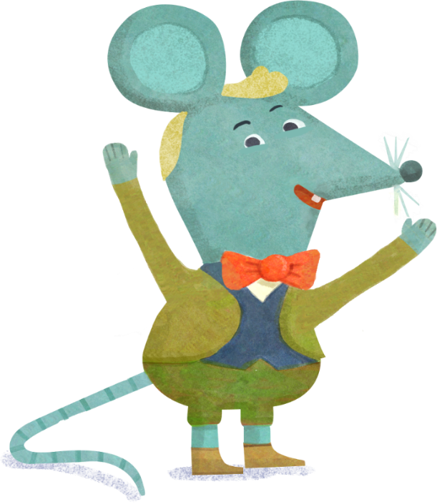

Slide 13
